Slide 1
EDV Tage Theuern
16.09.2016
Vom Museum ins Internet
Die Präsentation visueller Medien mit robotron*Daphne@Web

Slide 2
Präsentation im Internet
Objekte und zugeordnete Medien werden im Internet dargestellt
Erfassung erfolgt ausschließlich und vollständig in robotron*Daphne
Keine zusätzlichen Tätigkeiten notwendig
Motto: Set it and forget it

Slide 3
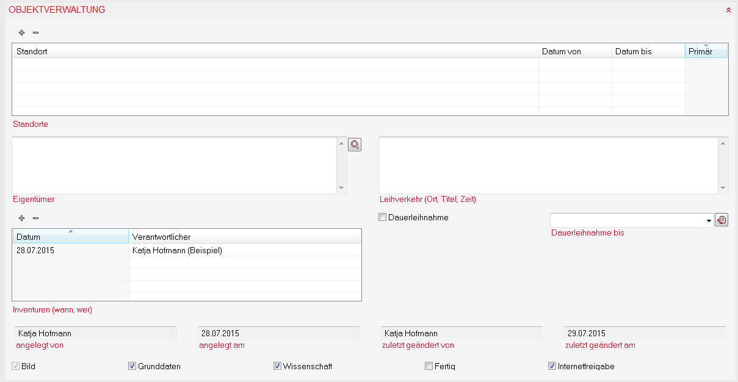
Internetfreigabe Objekt
Automatische Freigabe des 1. Vorschaubilds

Slide 4
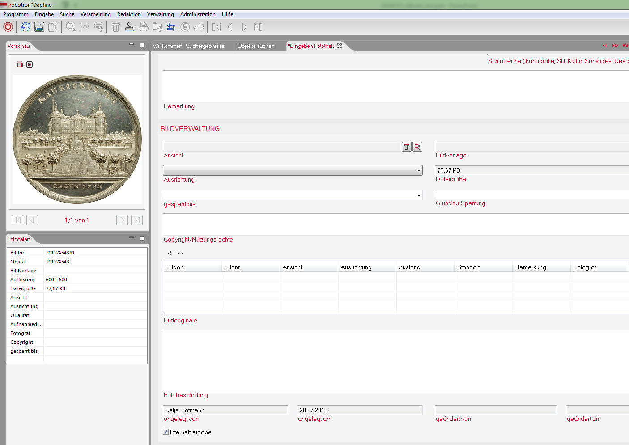
Internetfreigabe Foto

Slide 5
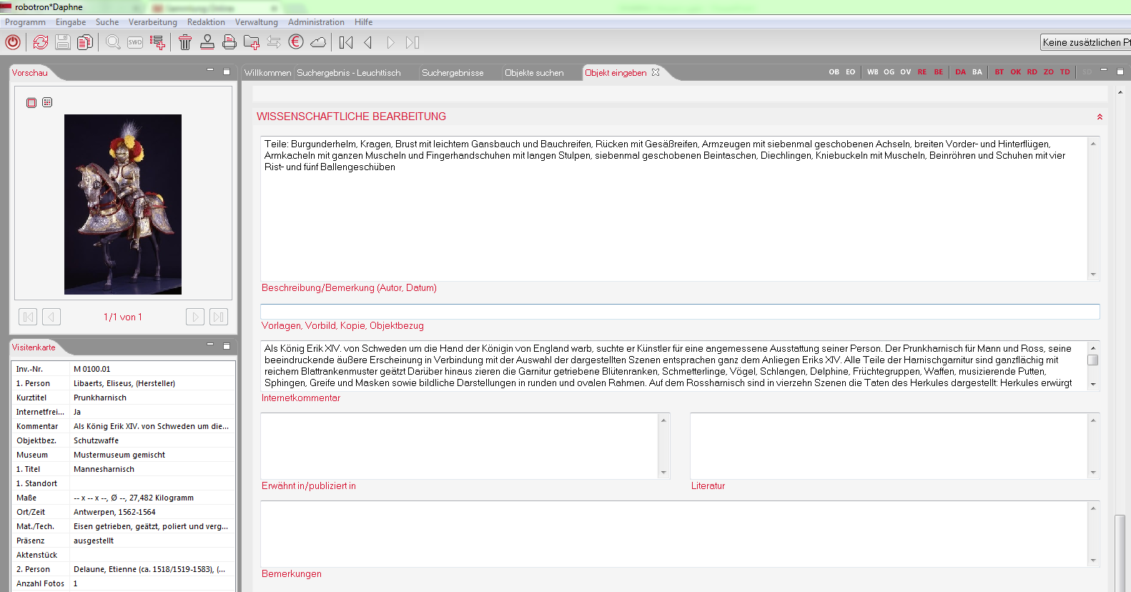
Internetkommentar

Slide 6


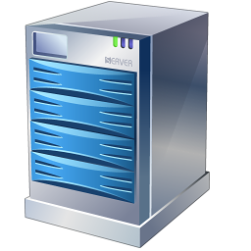



Schematischer Aufbau
Datenbank Server
Proxy
Oracle
Applikationsserver
robotron*Daphne@WEB
Storage
Imageserver (Tomcat)
Deployment (Tomcat)
IIP-Image (Apache)
Replikation (Java)
Replikation
Tomcat/MySQL
Bildarchiv
Intranet
Internet

Slide 7
Replikation
Welche Objekte?
  Alle mit Internetfreigabe
Welche Fotos?
  Alle mit Internetfreigabe, mindestens Vorschaubild 1
Welche Daten eines Objekts?
  Kundenspezifisch, Standard umfasst
    Titel, Personen, Ort/Zeit, Inv.-Nr., Material/Technik, Maße, Objektbez.
  Internetkommentar
Wie oft wird repliziert?
  Kundenspezifisch von 1 Minute bis x Minuten
Was wird repliziert?
  Nur geänderte Daten werden übertragen

Slide 8
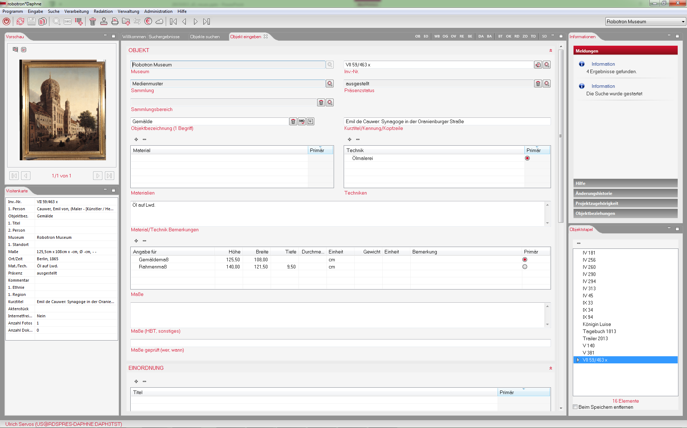
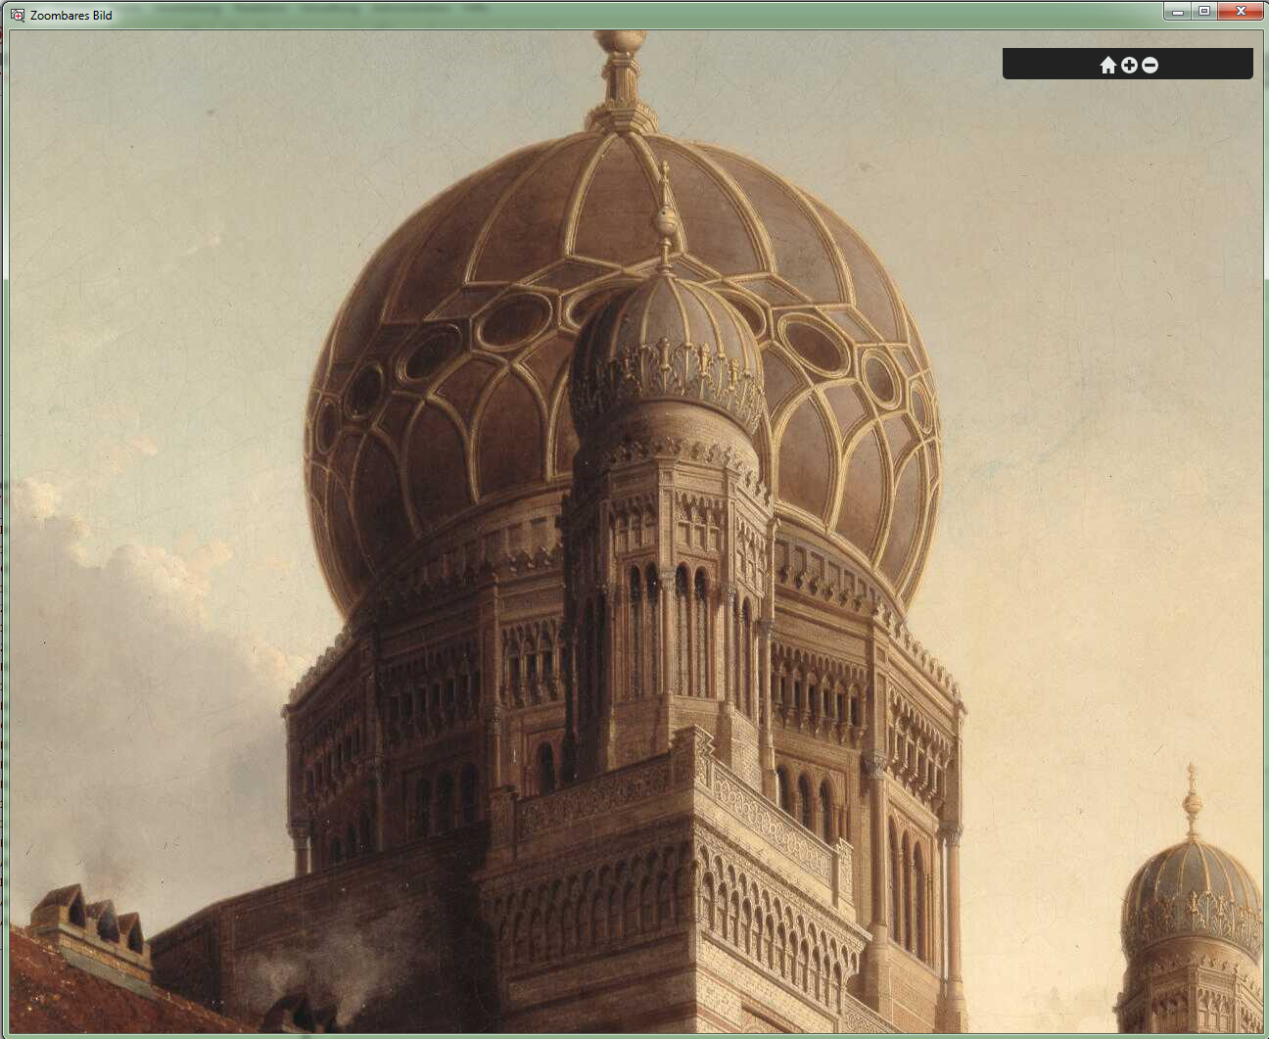
Zoombare Fotos

Slide 9
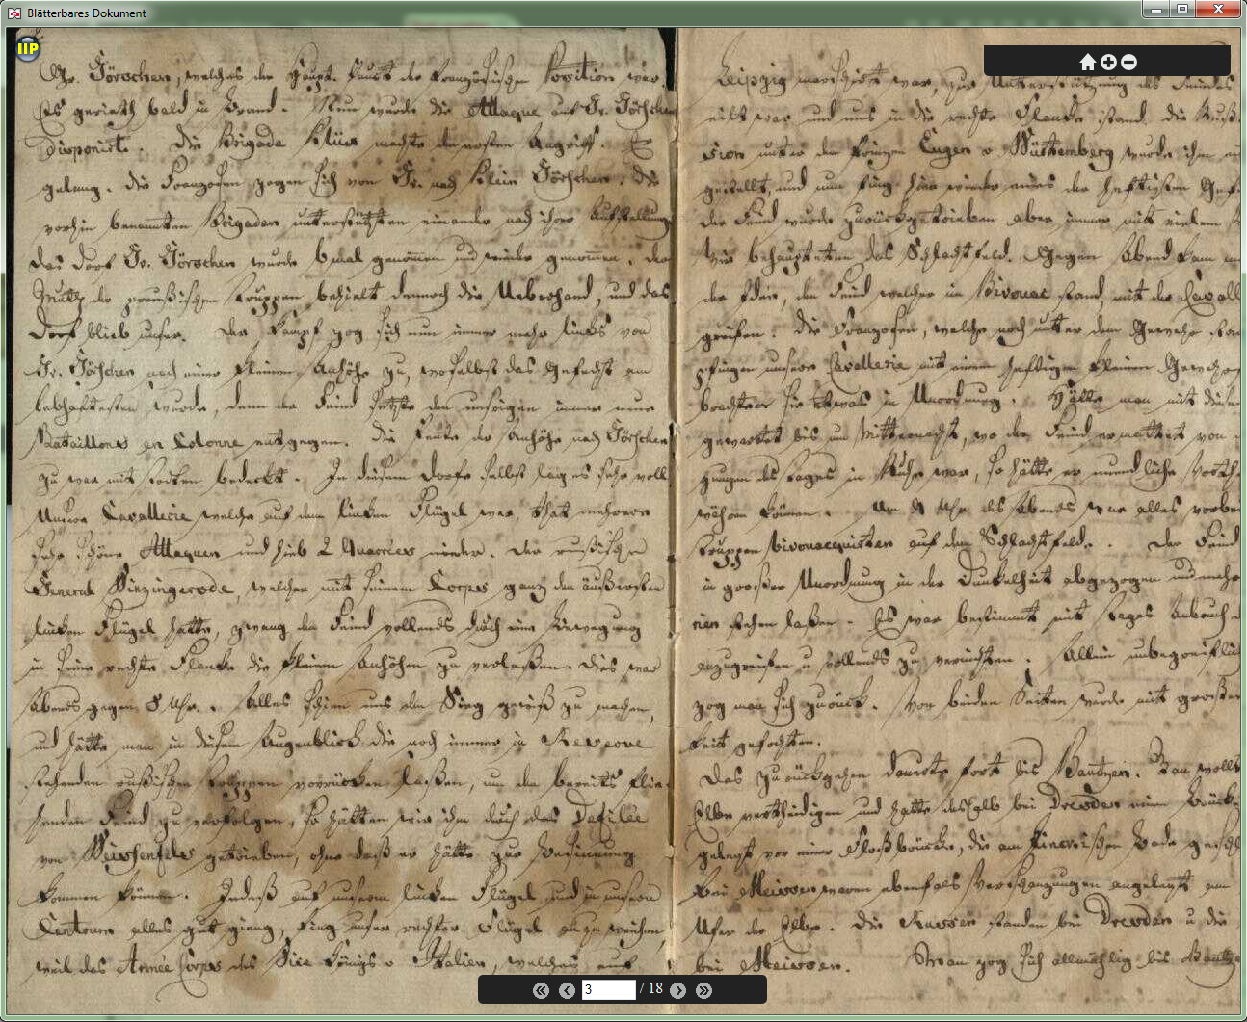
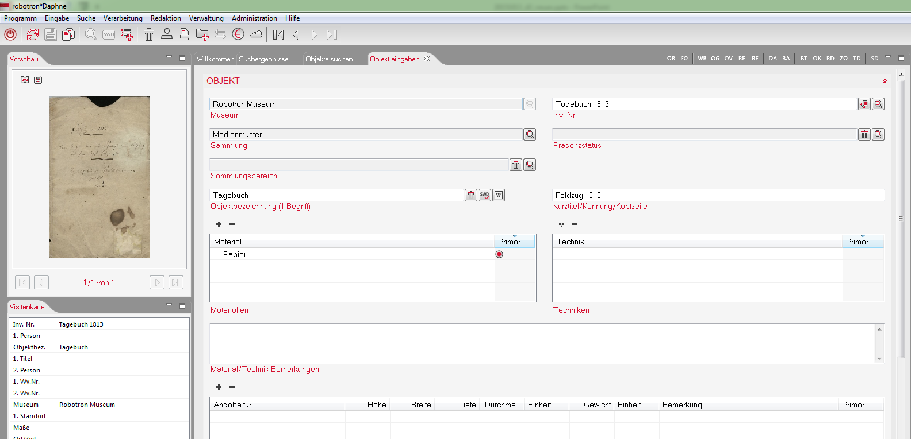
Blätterbare Dokumente

Slide 10
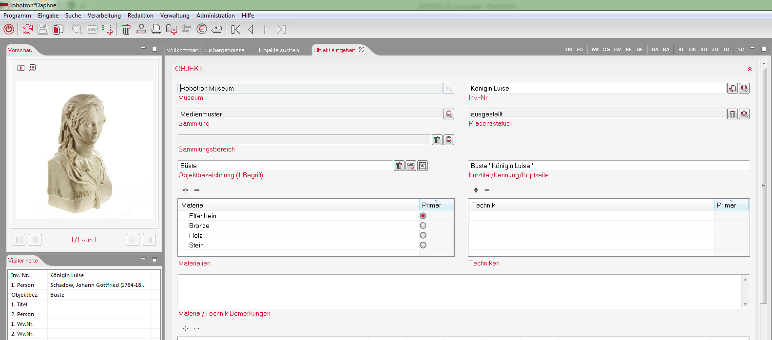
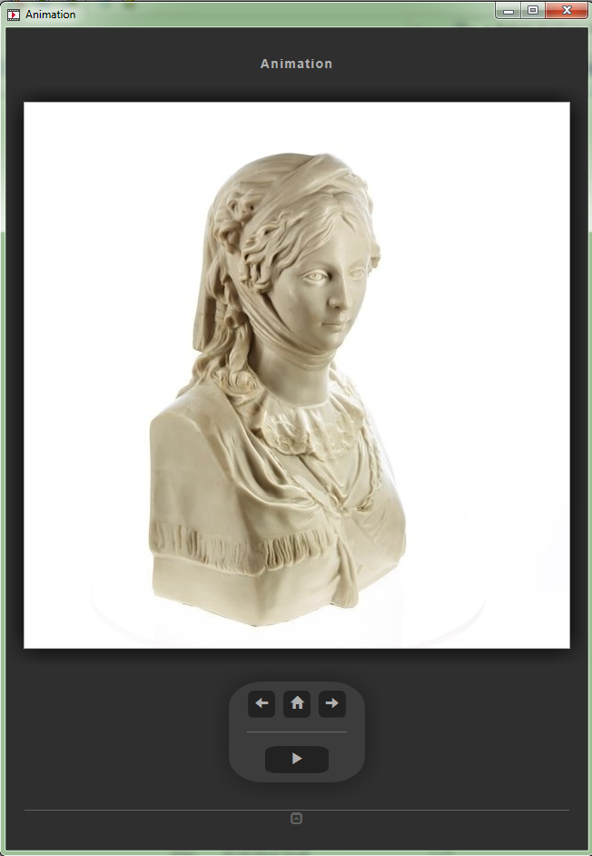
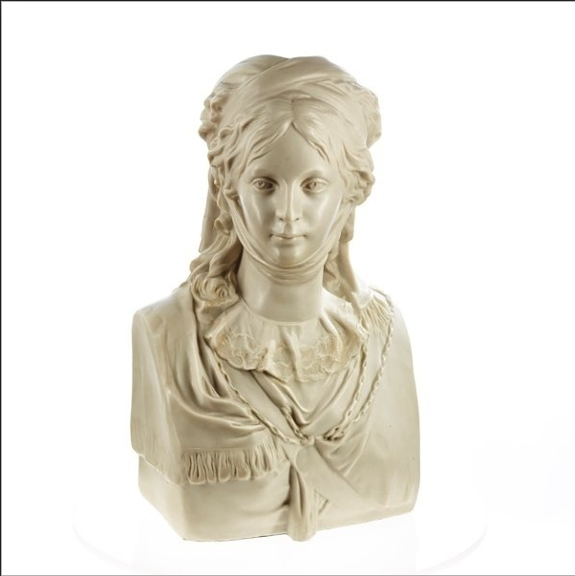
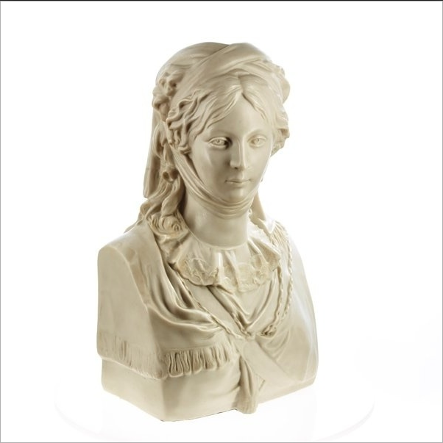
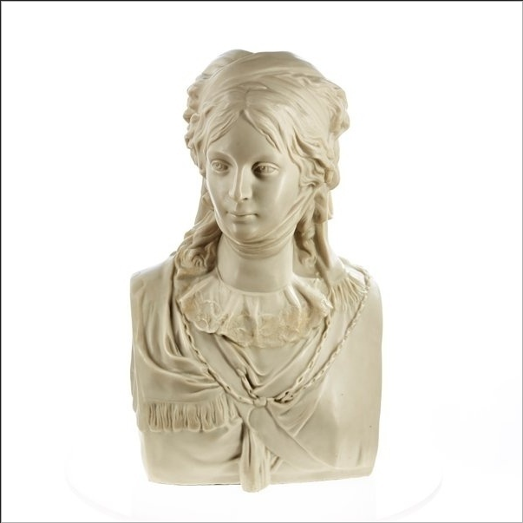
3D-Animationen

Slide 11
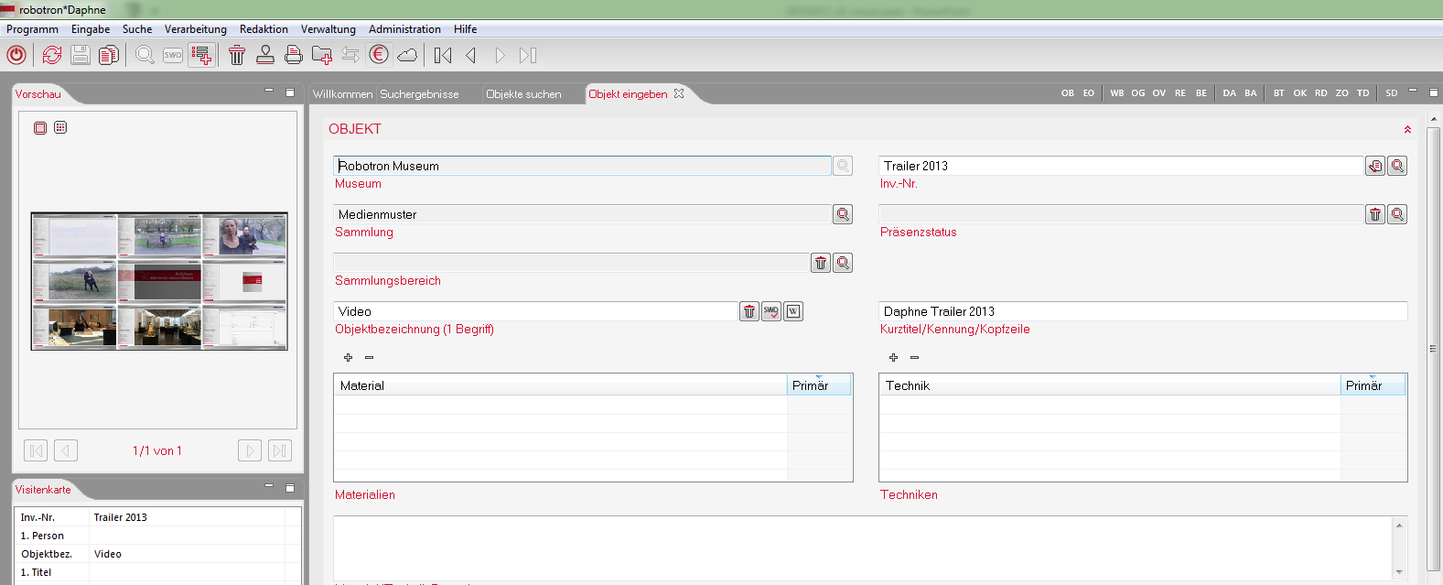
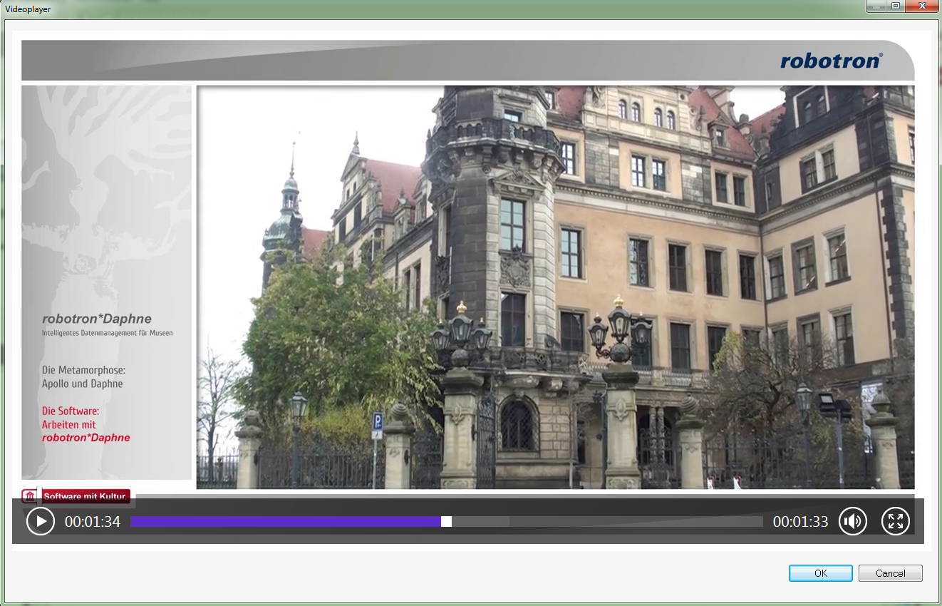
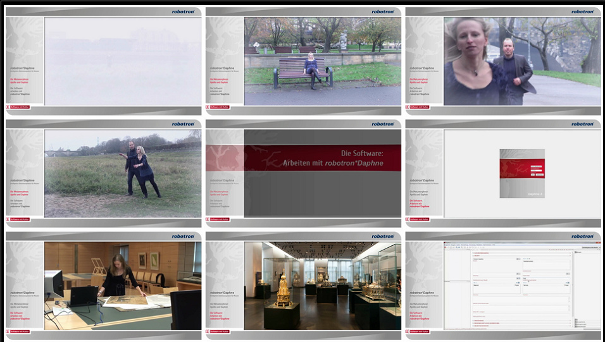
Video-Streaming

Slide 12
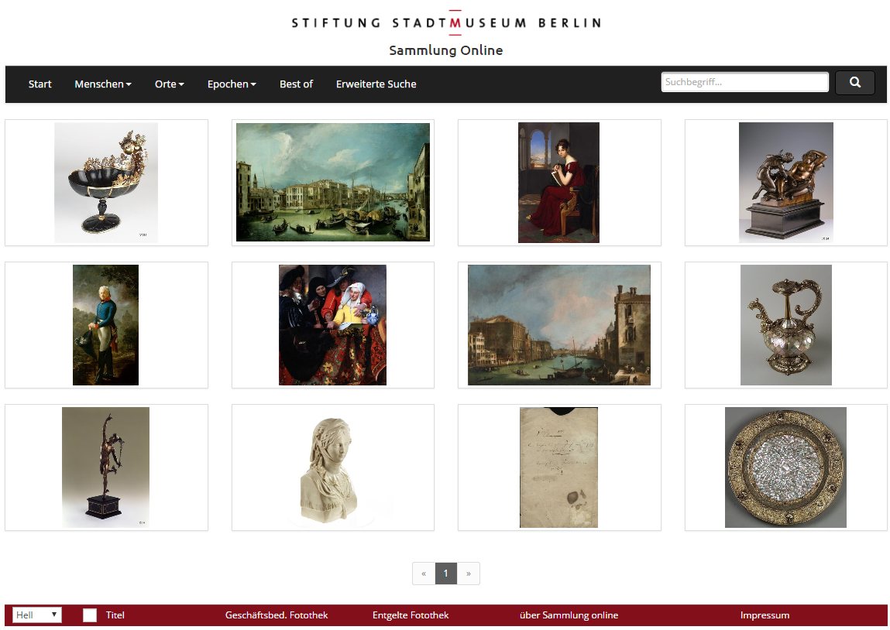
Suchergebnisanzeige

Slide 13
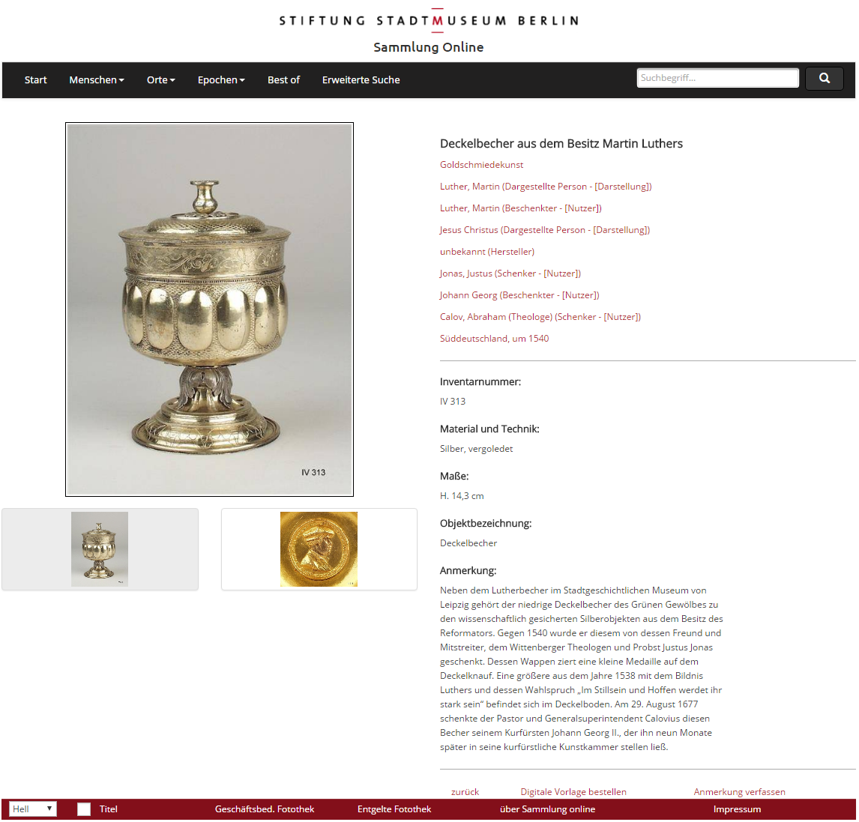
Objektansicht
https://

Slide 14
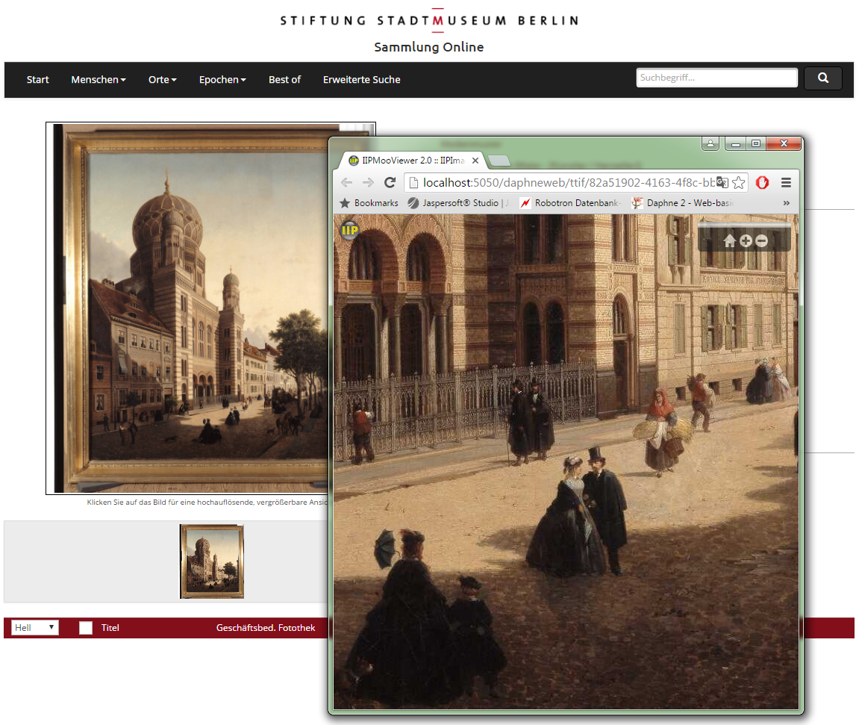
Sonderfunktion „zoombare Fotos“

Slide 15
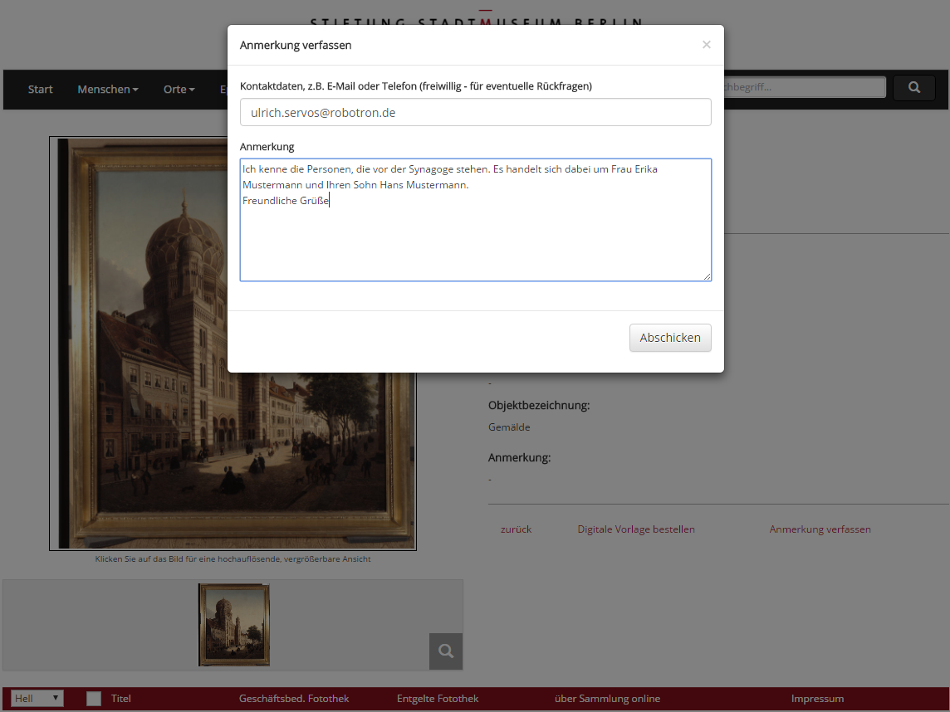
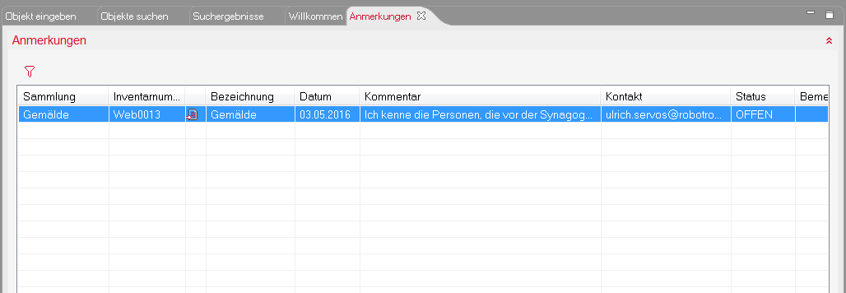
Anmerkungen - Feedback

Slide 16
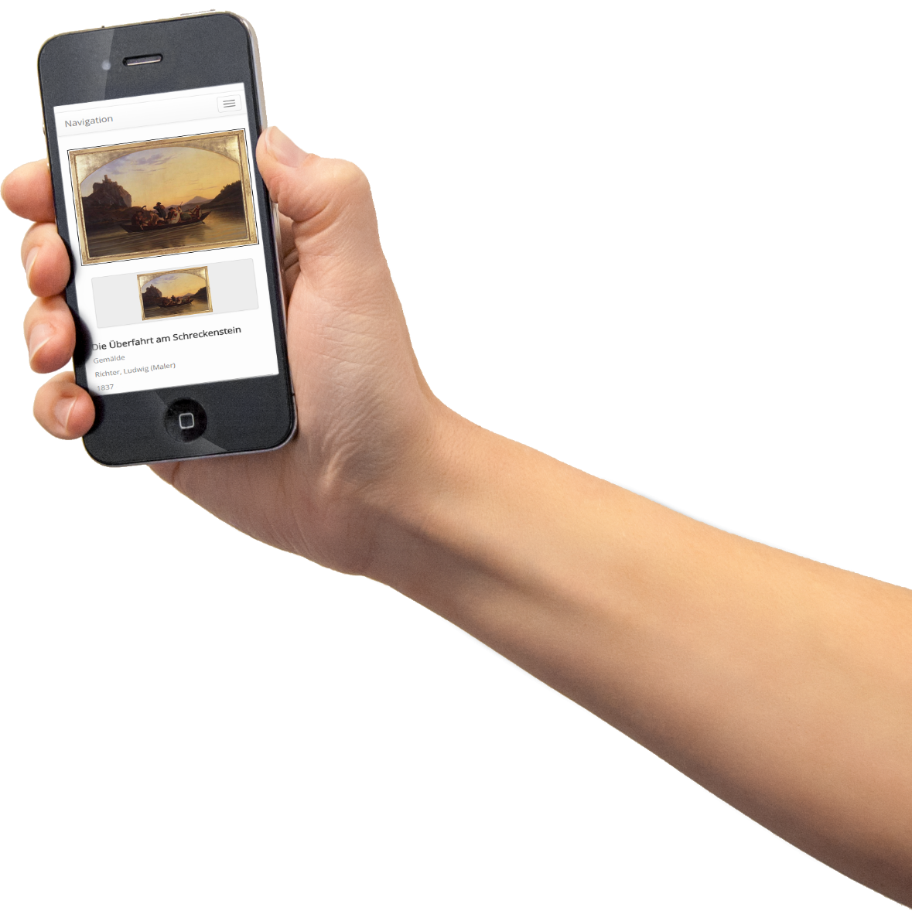
robotron*Daphne@WEB – Präsentation im Internet
Browserapplikation auf der Basis von HTML5
Keine Apps notwendig
Unterstützung von PC's,
Notebooks, Tablets, Smartphones
Betriebssystemunabhängig (Windows, MacOS, Unix)

Slide 17
Weitere Features
Erweiterte Suche inkl. GND
Volltextsuche inkl. GND, Case-insensitiv, Akzent-tolerant
Vordefinierte Suchbedingungen (frei in Daphne definierbar)
Alle Zeichensätze und Sonderzeichen aus Daphne
Bestellung digitaler Vorlagen (Email)
Direktsprung durch Verwendung von Permalinks
Umschaltbare Layouts (wenn gewünscht)
Einblendungen am Foto (wenn gewünscht)
Social Media (wenn gewünscht)

Slide 18
Geplante Features (1)
Web-Shop inkl. Warenkörbe und Sammellisten
Nutzung als Audio/Video-Guide über QR-Codes
  robotron*Daphne erstellt diese QR-Codes
  Scan öffnet Browser mit robotron*Daphne@WEB
  Gescanntes Objekt ist selektiert und lässt weitere Aktionen zu
Nachträgliche Filtermöglichkeiten
Anzeige von Objekten ohne Foto als Liste

Slide 19
Geplante Features (2)
Mehrsprachigkeit (Oberfläche & Daten)
  Inhalte werden in Daphne am Objekt gepflegt
  Redaktionsdaten werden einmal in der Redaktion übersetzt
  Integration des AAT zur Übersetzung geplant
Variable Definition der erweiterten Suche
Mit Geo-Fähigkeit von Daphne auch Anzeigemöglichkeit in Daphne@WEB
Statistiken

Slide 20
https://sammlung-online.stadtmuseum.de

